Slide 1
Dello Delli

Slide 4
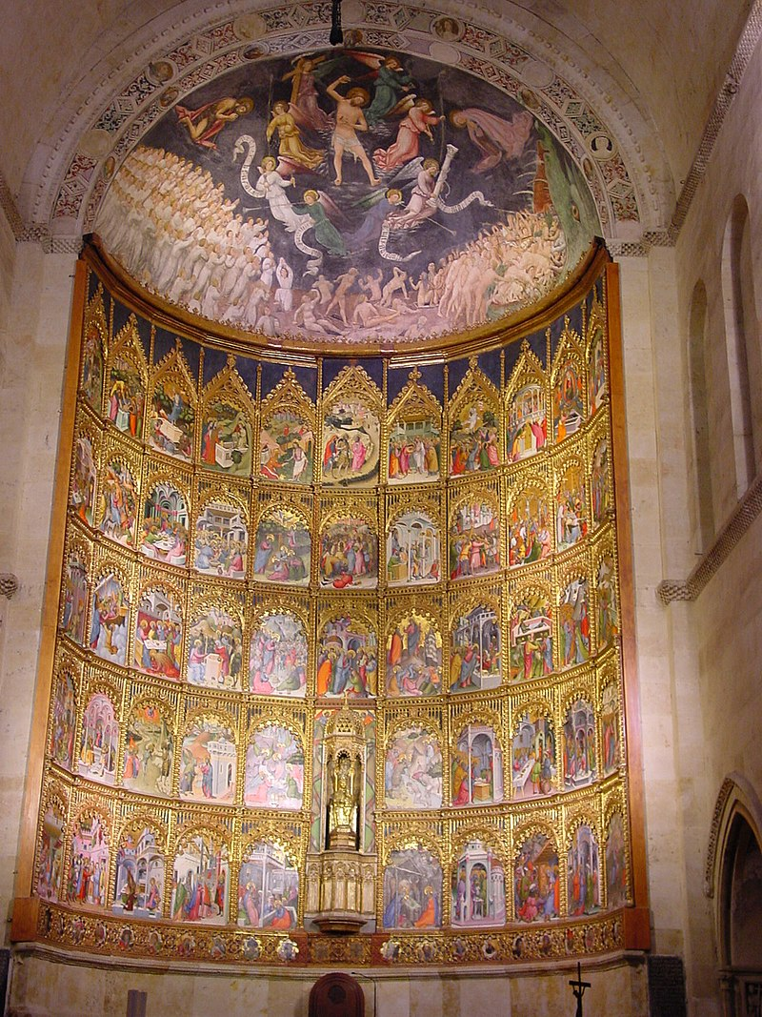
1450. Dello Deelli. Retablo Catedral Vieja, Salamanca.
El retablo del altar mayor de la Catedral Vieja de Salamanca - YouTube

Slide 5
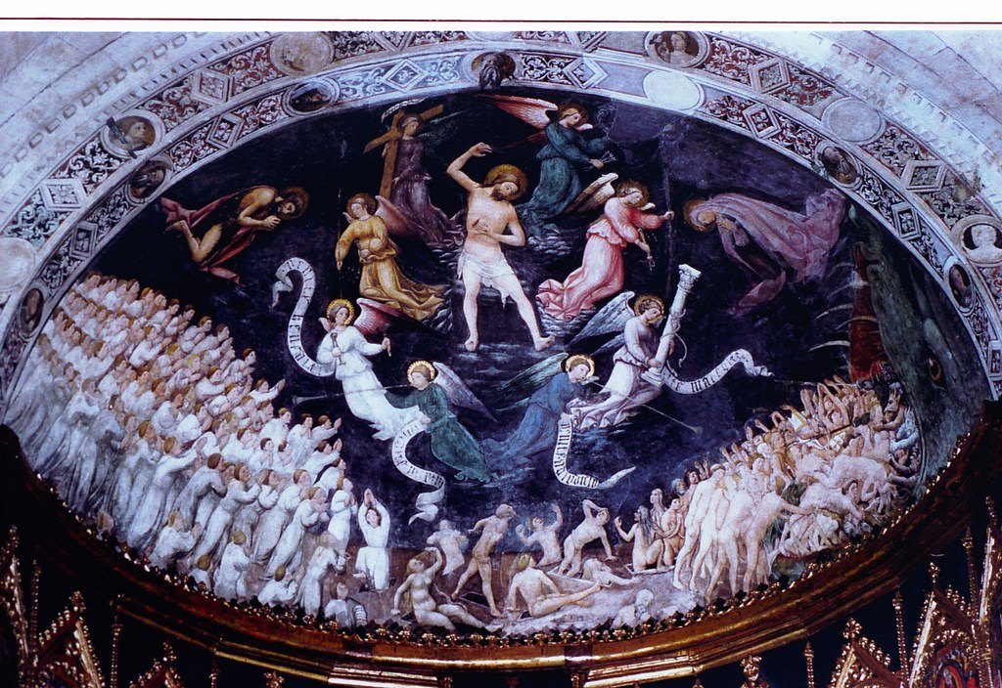
1450. Dello Delli. Bóveda de la catedral vieja. Bóveda. Salamanca.

Slide 6
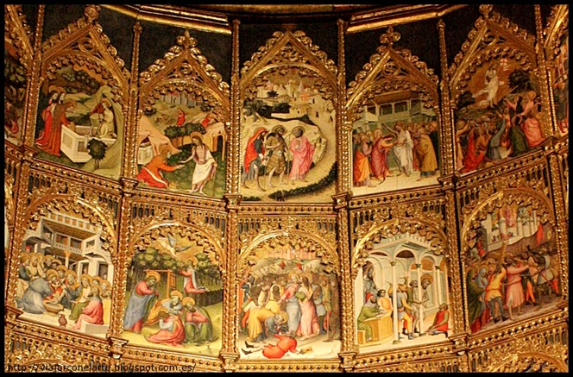
De izquierda a derecha y de abajo a arriba:
Lavatorio de pies,
Oración en el Huerto de los Olivos, Prendimiento,
Flagelación,
Las Tres Marías ante el sepulcro vacío,
Noli me tangere,
Encuentro camino de Emaus,
Incredulidad de Santo Tomás,
Ascensión

Slide 7
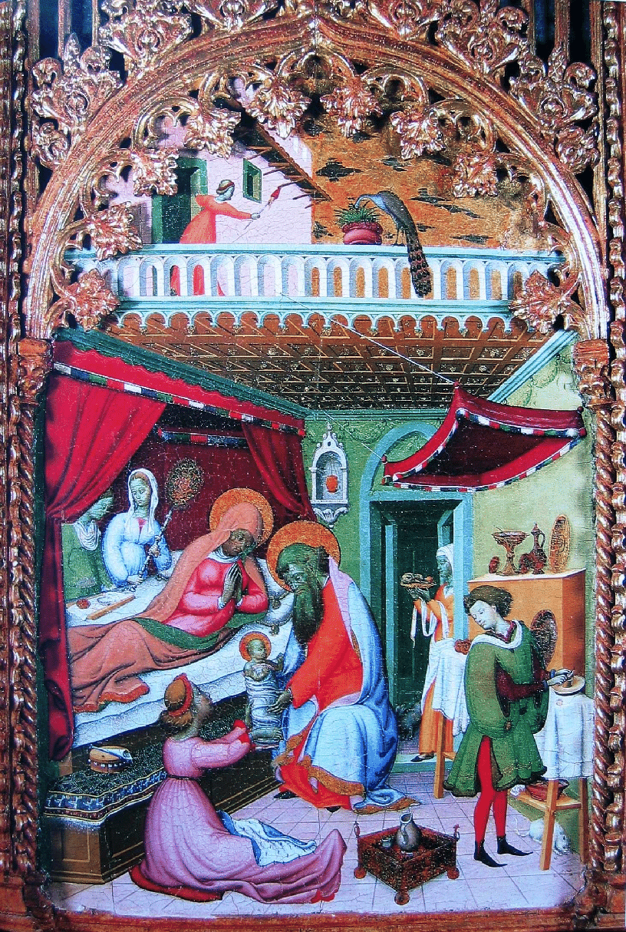
1450. Dello Delli. Retablo de la catedral vieja. Nacimiento de la Virgen. Salamanca.

Slide 8
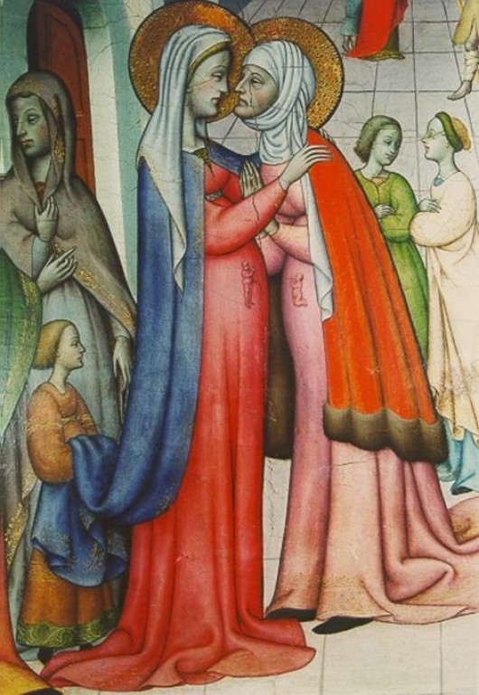
1450. Dello Delli. Retablo de la catedral vieja. Visitación. Salamanca.

Slide 9
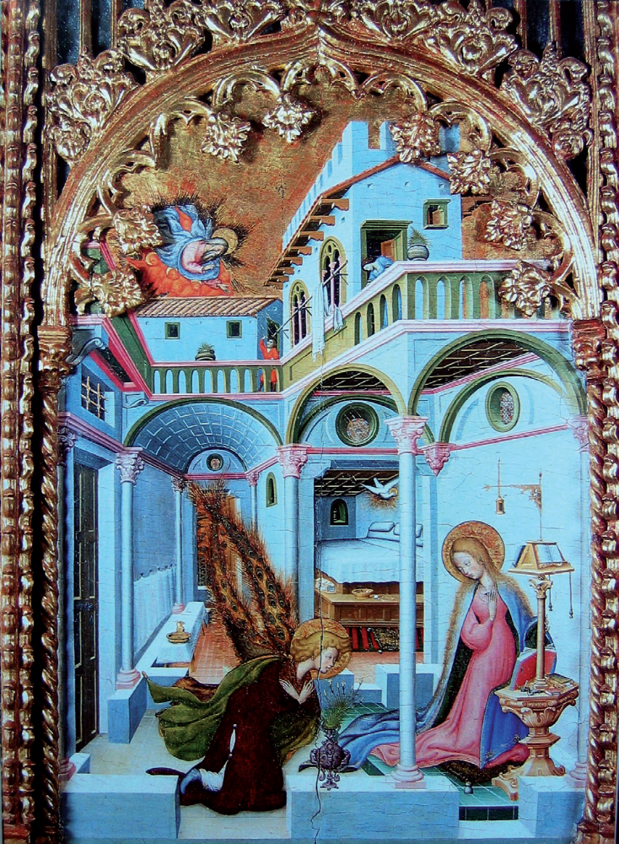
1450. Dello Delli. Retablo de la catedral vieja. Anunciación. Salamanca.

Slide 10
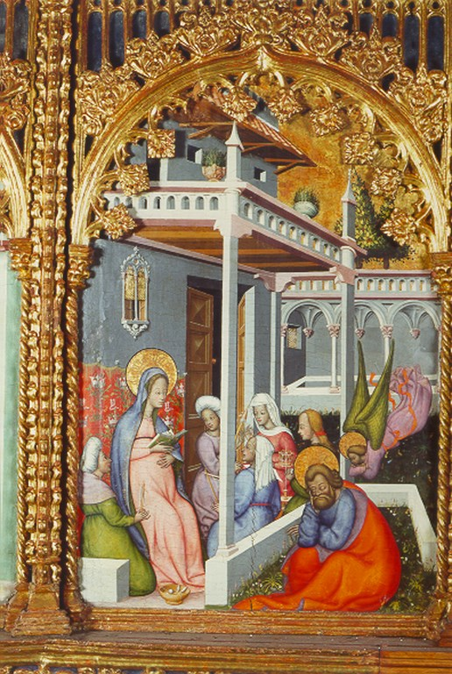
1450. Dello Delli. Retablo de la catedral vieja. El sueño de José. Salamanca.

Slide 11
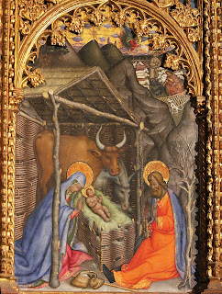
1450. Dello Delli. Retablo de la catedral vieja. Natividad. Salamanca.

Slide 12
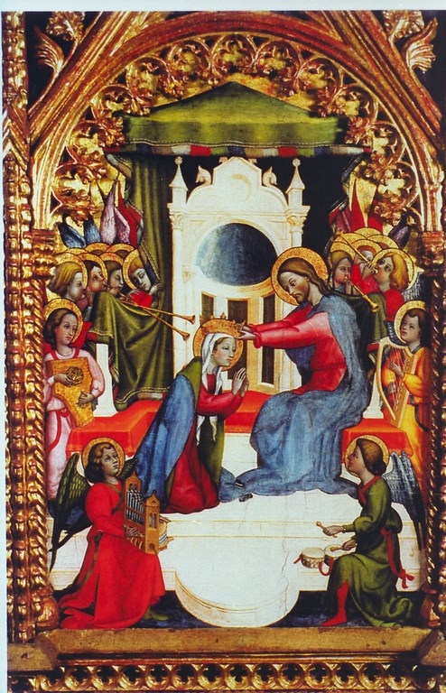
1450. Dello Delli. Retablo de la catedral vieja. Coronación de la Virgen. Salamanca.

Slide 13
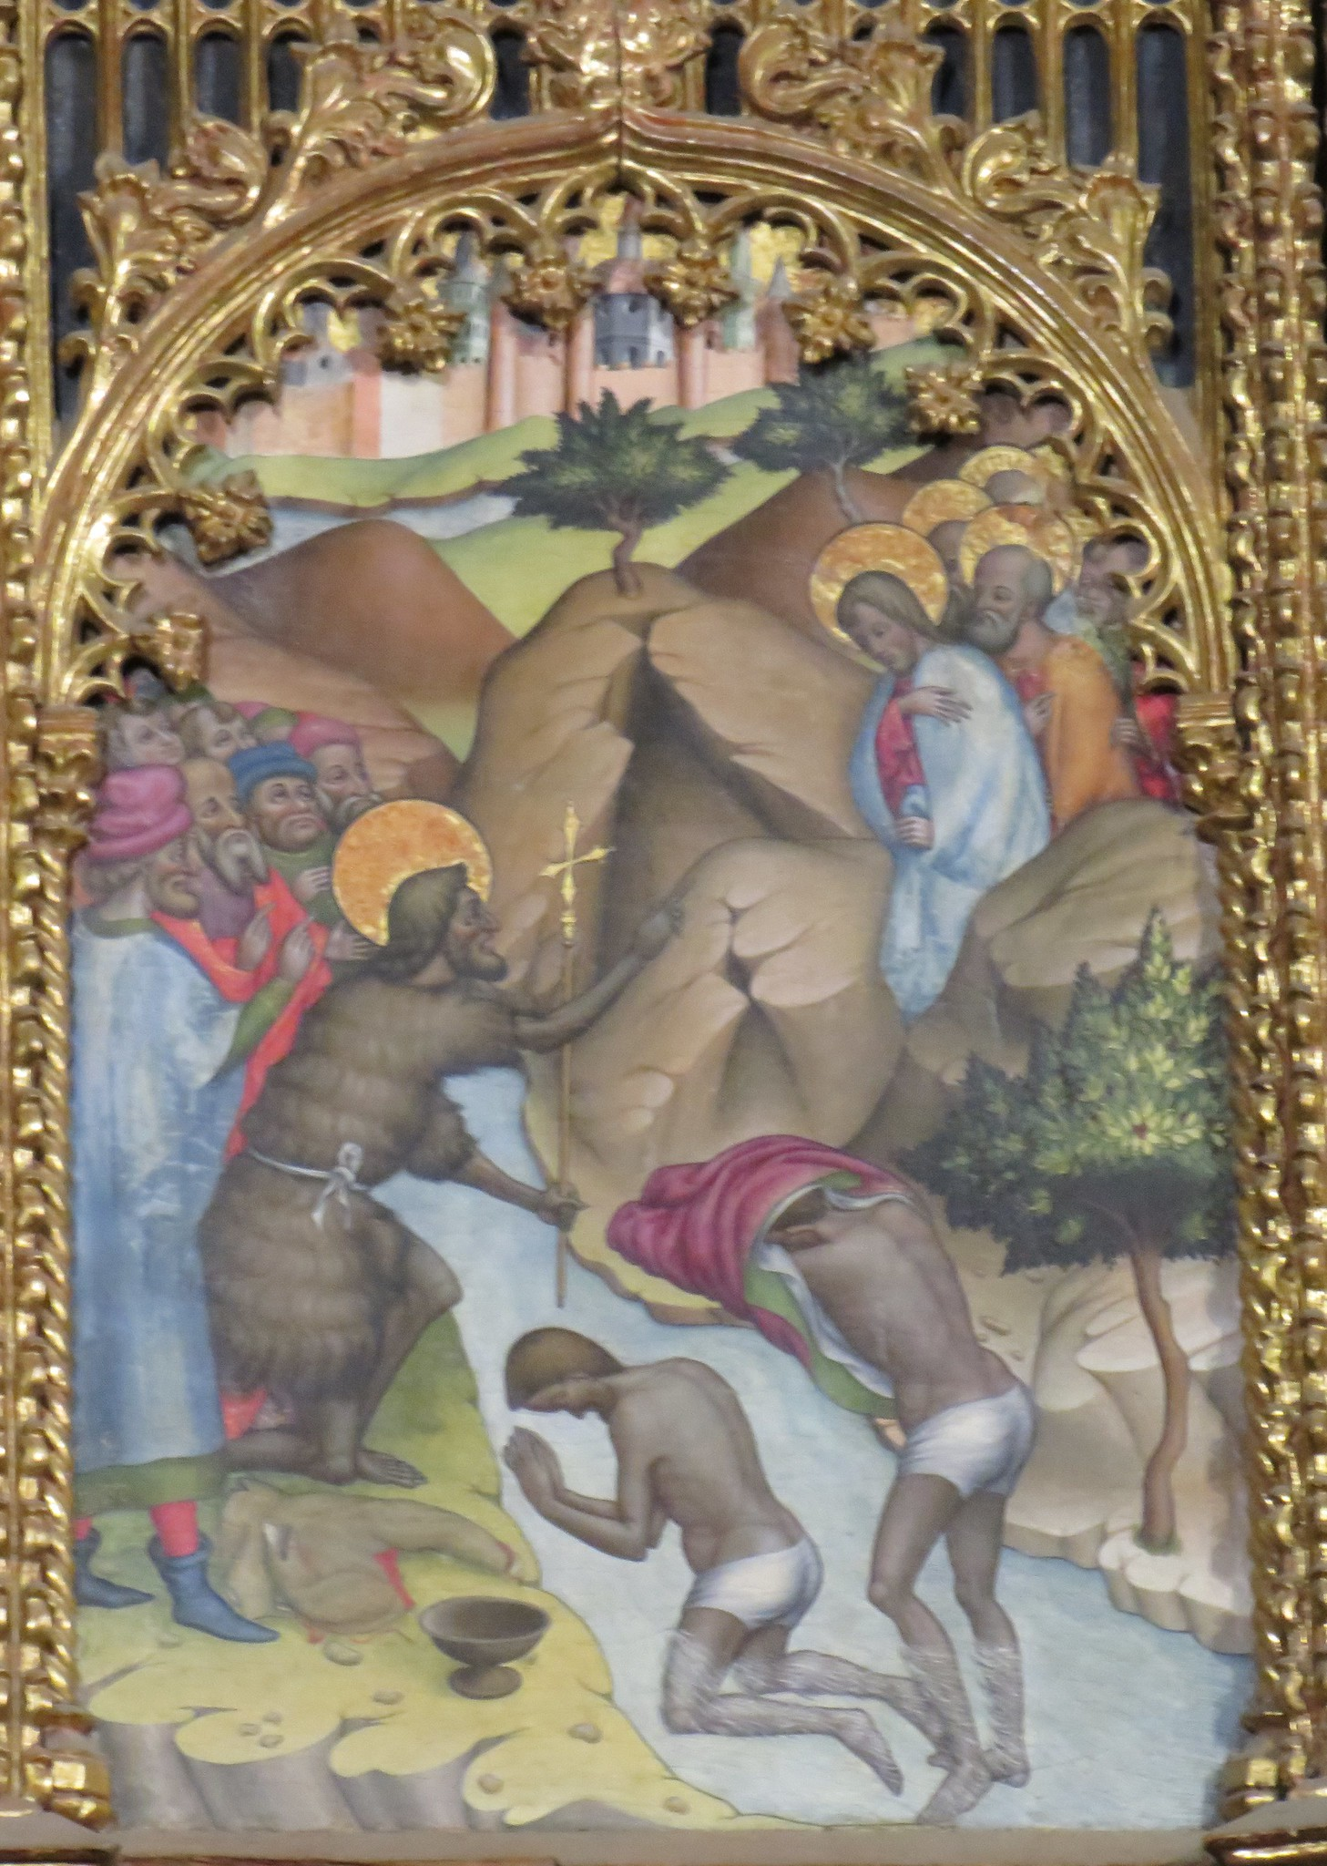
1450. Dello Delli. Retablo de la catedral vieja. Bautismo de Cristo. Salamanca.

Slide 14
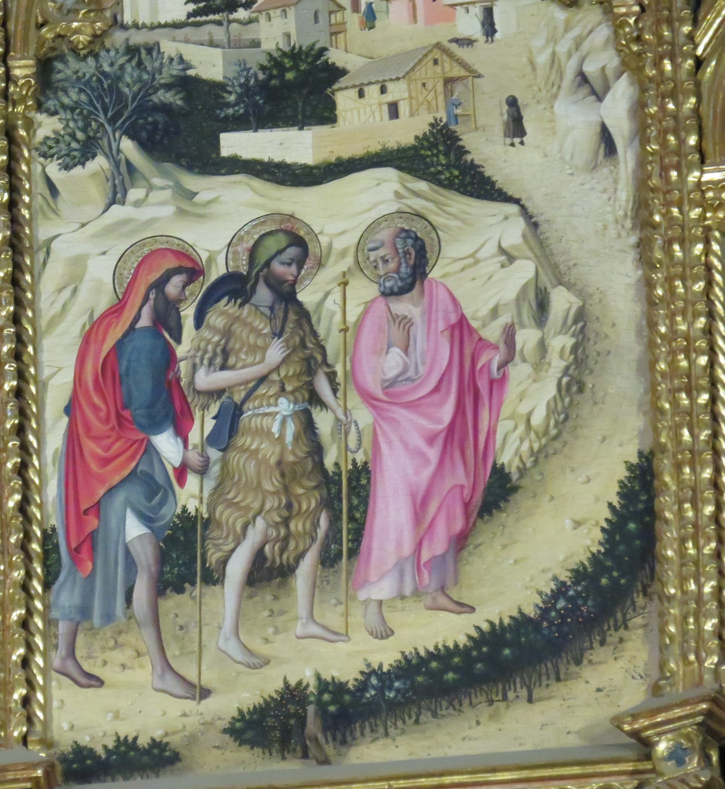
1450. Dello Delli. Retablo de la catedral vieja. Jesús como peregrino. Salamanca.

Slide 15
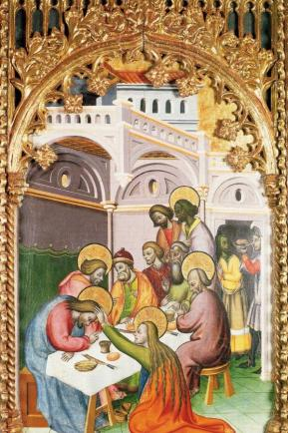
1450. Dello Delli. Retablo de la catedral vieja. Cena en casa de Simón. Salamanca.

Slide 16
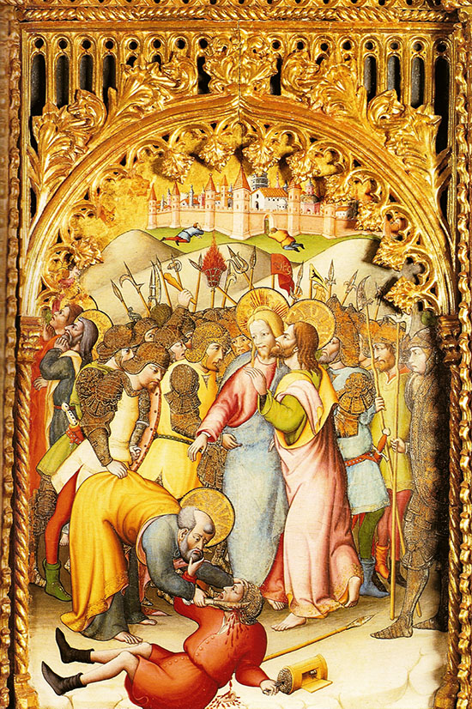
1450. Dello Delli. Retablo de la catedral vieja. Prendimiento de Jesús. Salamanca.

Slide 17
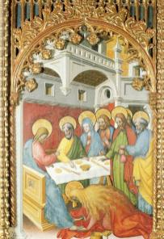
1450. Dello Delli. Retablo de la catedral vieja. La unción en Betania. Salamanca.

Slide 18
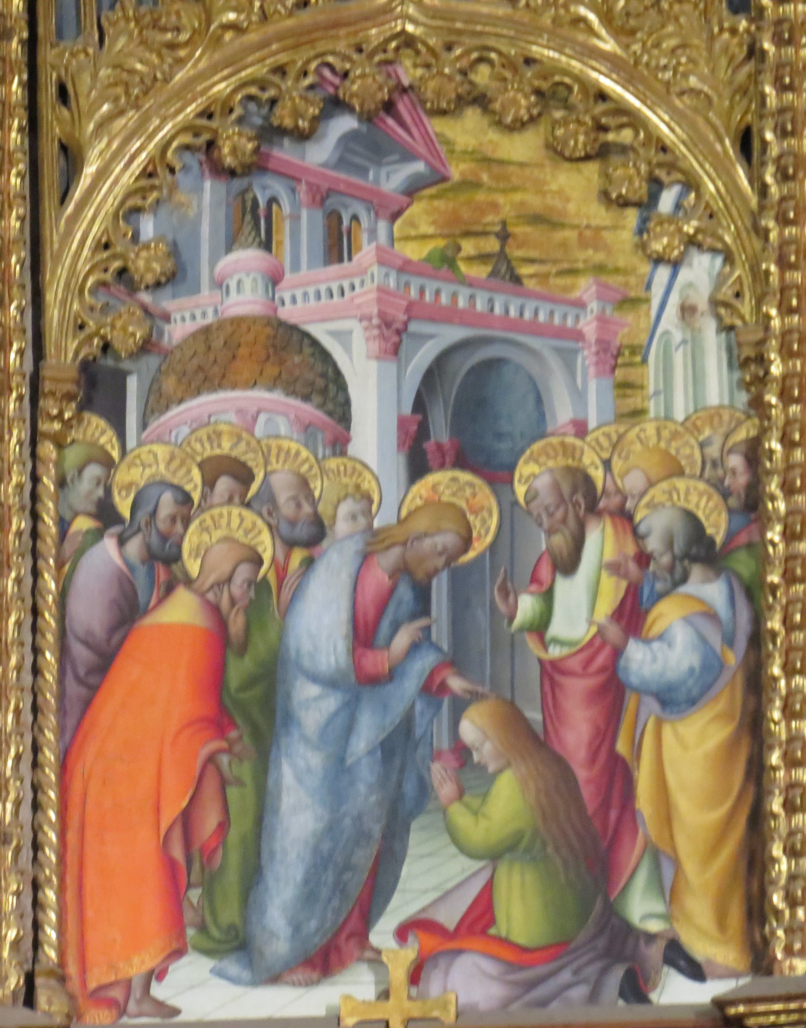
1450. Dello Delli. Retablo de la catedral vieja. Magdalena y el tarro de ungüentos. Salamanca.

Slide 19
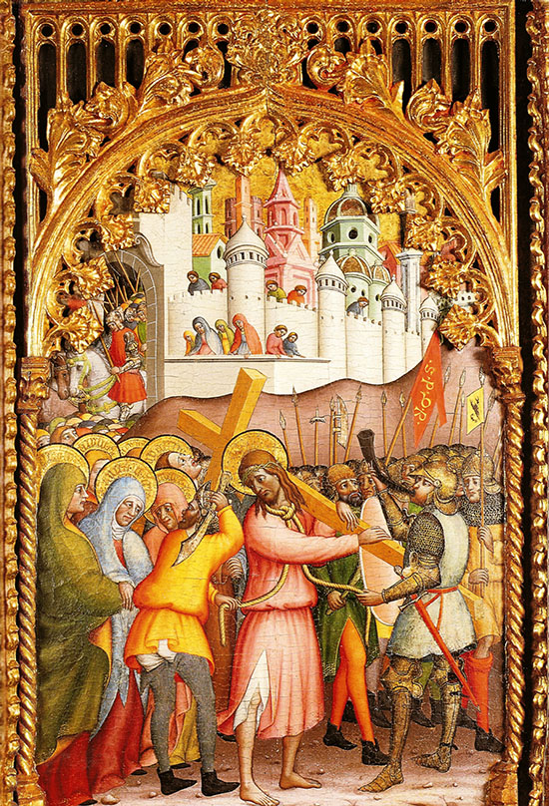
1450. Dello Delli. Retablo de la catedral vieja. Camino del Calvario. Salamanca.

Slide 20
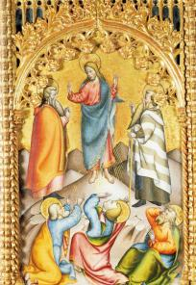
1450. Dello Delli. Retablo de la catedral vieja. Transfiguración. Salamanca.

Slide 21
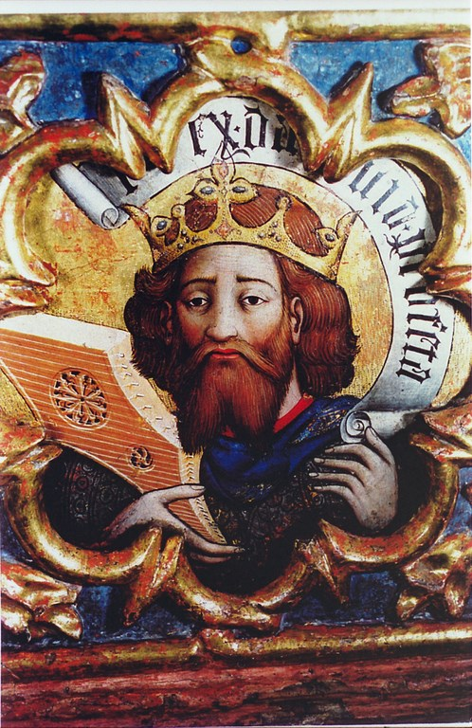
1450. Dello Delli. Retablo de la catedral vieja. Salamanca.

